Slide 1
Detection Defect Mura 原理
此報告主要探討使用傳統LOG濾波器(filter)作捲積 與 AI Unet訓練好的模型去偵測並分類Defect Mura其效果差異。
目錄：
1.LOG Filter Detection Defect Mura 原理
2.AI Unet Model Detection Defect Mura 原理
-1 原理說明
-2 Model訓練過程
3.AI Unet Model and LOG filter Detection Defect Mura 結果差異
-1 背景均勻，defect間隔有較遠距離效果比較
-2 背景均勻，defect間隔距離近且defect邊緣難定義邊界效果比較
-3 背景不均勻，defect間隔距離近且defect邊緣難定義邊界效果比較
-4 Summary
4.附件-程式碼

Slide 2
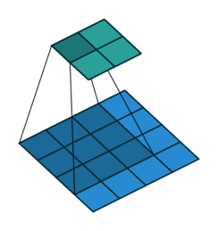
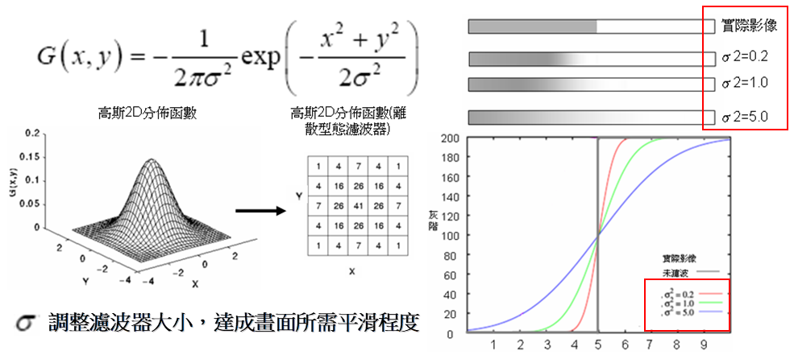
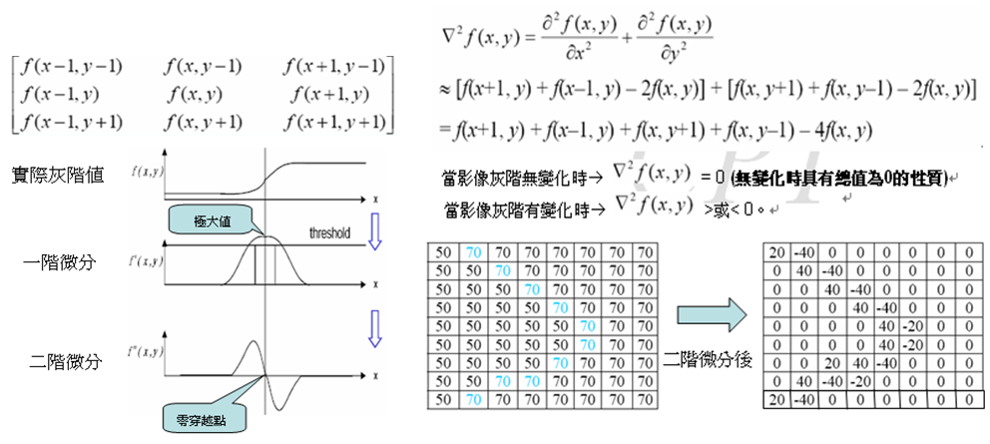
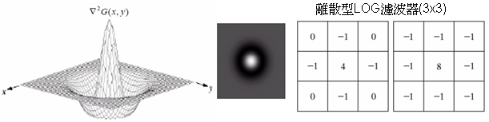
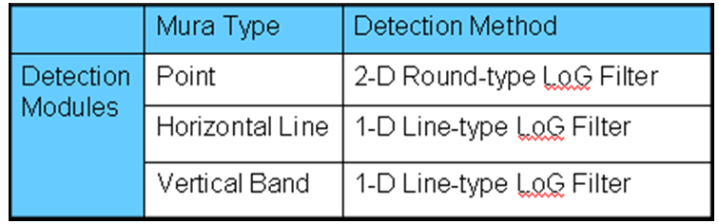

LOG Filter Detection Defect Mura 原理
分別利用不同size濾波器filter來偵測defect並且可作defect分類。
Gaussian
Laplcian
結合Gaussian及Laplcian特性的LOG濾波器

Slide 3
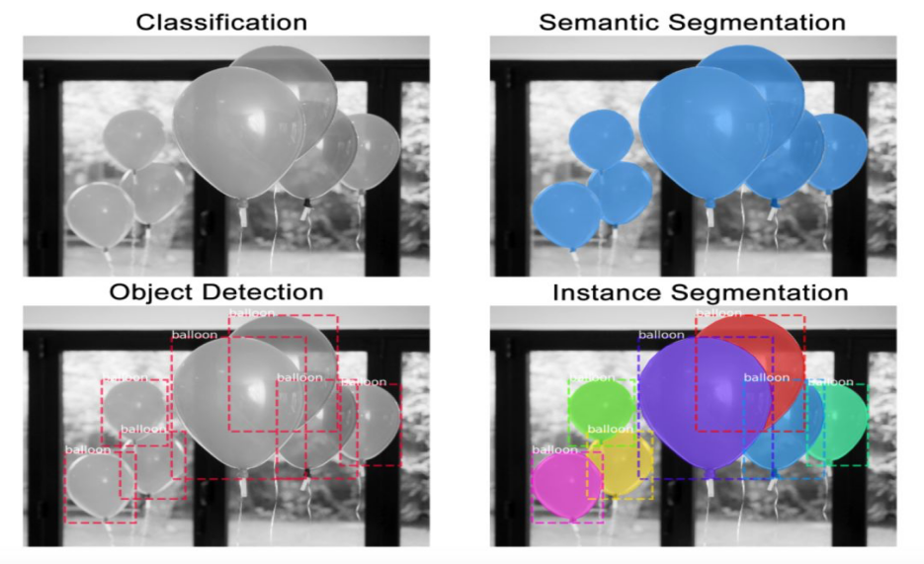
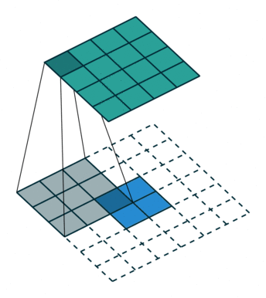
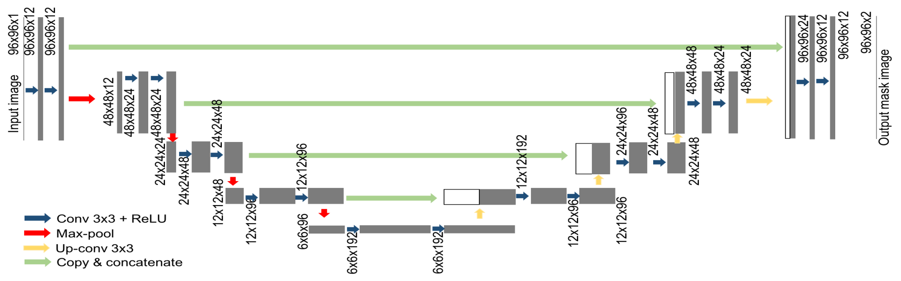
AI Unet Model Detection Defect Mura 原理-1
使用AI Unet模型訓練達到像素級分割及分類，可準確的描出defect輪廓並且進行分類。

Slide 4
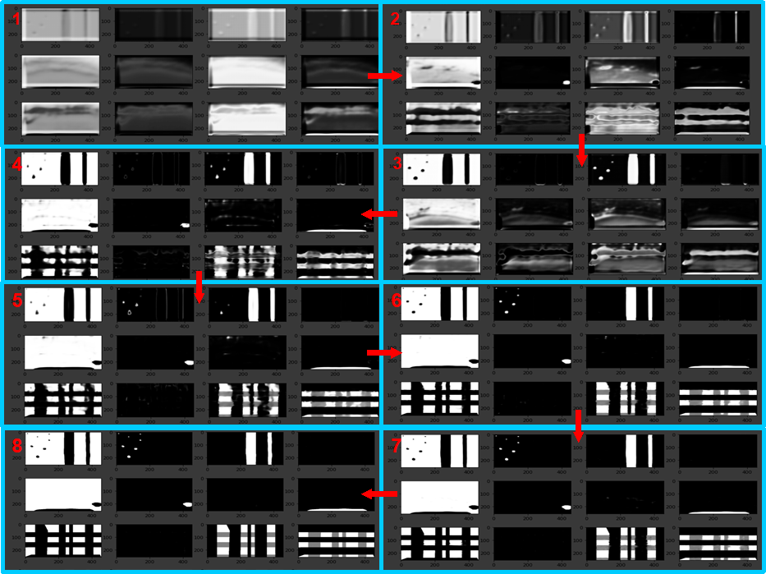
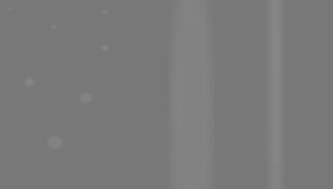
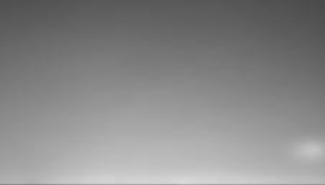
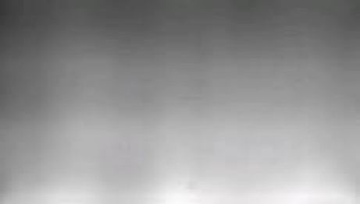
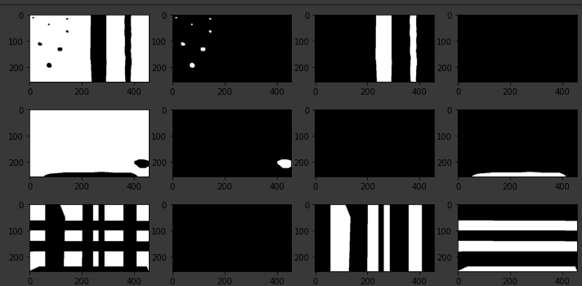
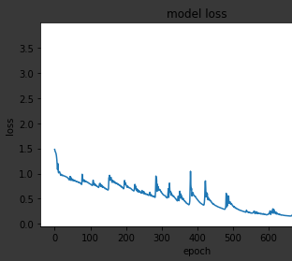
AI Unet Model Detection Defect Mura 原理-2
Training訓練時每epoch: 80次則記錄一次AI model學習過程
訓練資料datasets的答案
loss 梯度下降曲線
最後訓練好的model

Slide 5
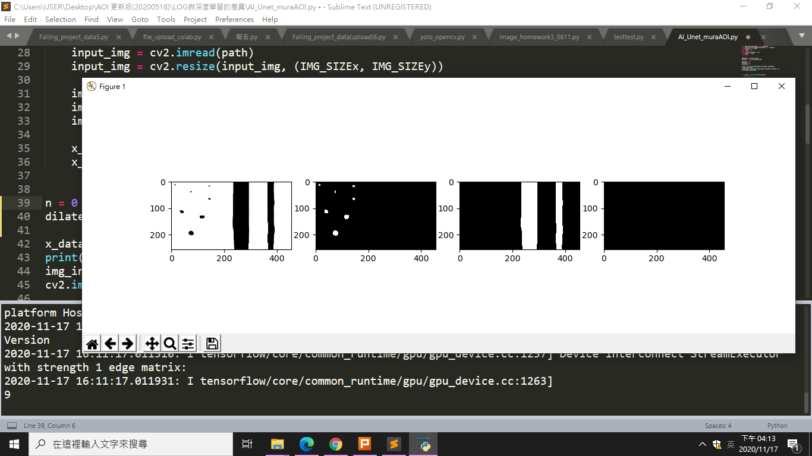
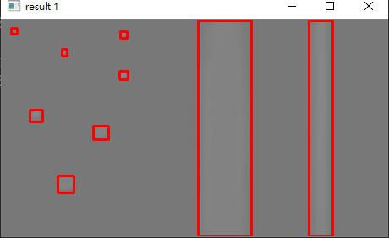
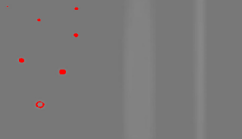
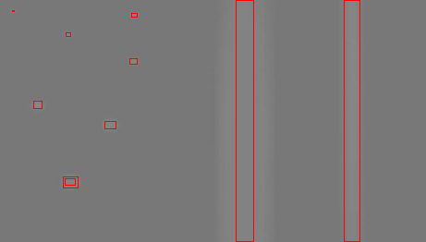
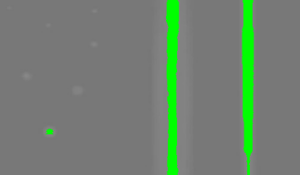

AI Unet Model and LOG filter Detection Defect Mura 結果差異-1
原始Defect Mura 圖 | AI Unet 模型訓練後Defect三分類像素級分割的結果 | Object Detection
 | 傳統三種Log濾波器(filter)濾波Defect分類的結果 | Object Detection
Point mura(white)
背景均勻，defect間隔有較遠距離
Vertical band mura
(white)
Horizontal band mura
Point mura(red)
Point mura defect
Vertical band defect
Vertical band mura(green)
Horizontal band mura
結論：傳統Log filter雖均可抓出defect 但無法正確抓出defect尺寸，AI Unet 則均可以達成。

Slide 6
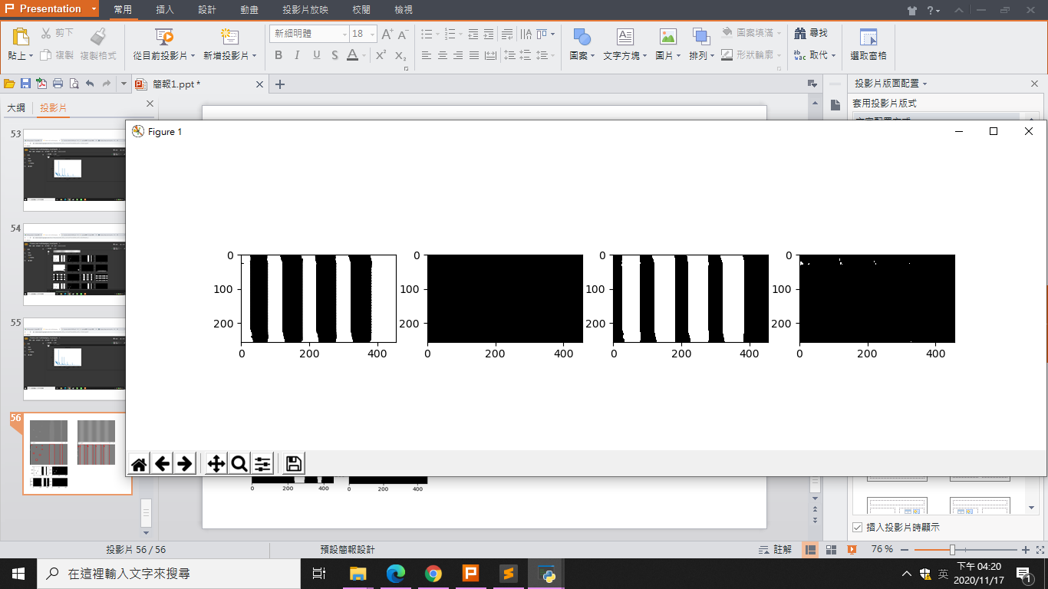
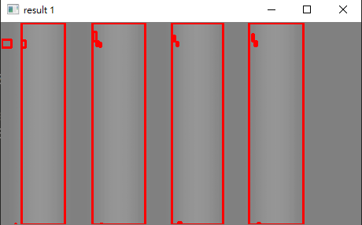

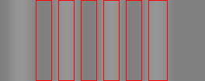

AI Unet Model and LOG filter Detection Defect Mura 結果差異-2
原始Defect Mura 圖 | AI Unet 模型訓練後Defect三分類像素級分割的結果 | Object Detection
 | 傳統三種Log濾波器(filter)濾波Defect分類的結果 | Object Detection
Point mura
背景均勻，defect間隔距離近且defect邊緣難定義邊界
Vertical band mura
(white)
Horizontal band mura
(white)
Point mura
NG
Vertical band defect
Vertical band mura(green)
Horizontal band mura
結論：傳統Log filter針對距離間較近的defect(有頻率性的)，已無法抓出正確位置，AI Unet 則均可以達成。

Slide 7
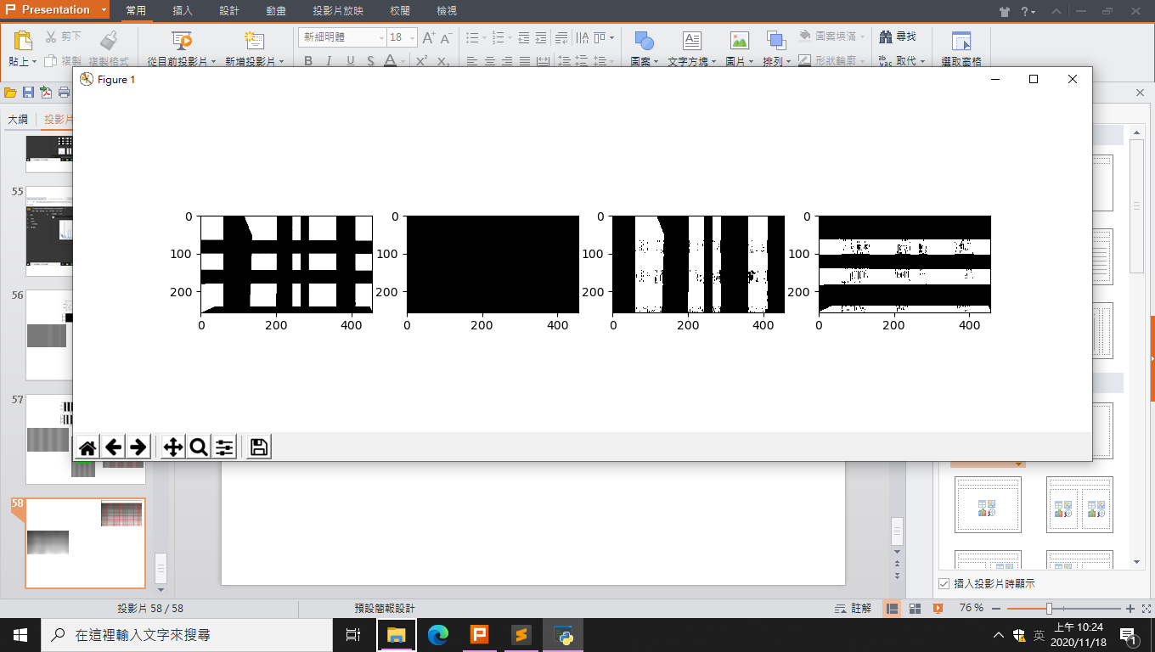
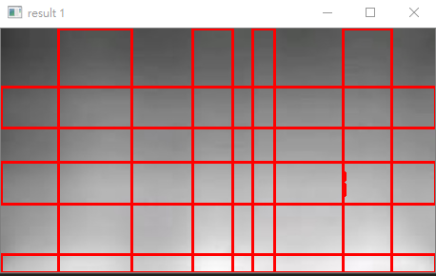
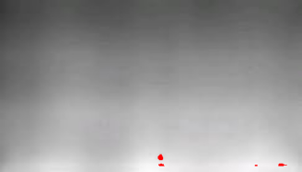
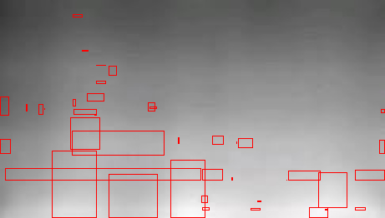
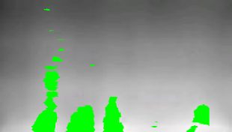
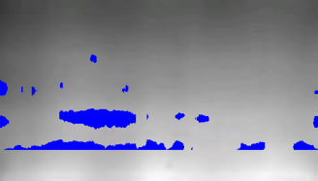
AI Unet Model and LOG filter Detection Defect Mura 結果差異-3
原始Defect Mura 圖 | AI Unet 模型訓練後Defect三分類像素級分割的結果 | Object Detection
 | 傳統三種Log濾波器(filter)濾波Defect分類的結果 | Object Detection
背景不均勻，defect間隔距離近且defect邊緣難定義邊界
Point mura
Vertical band mura
(white)
Vertical band defect
Horizontal band mura
(white)
Point mura
Horizontal band defect
Vertical band mura(green)
Horizontal band mura(blue)
結論：傳統Log filter針對背景不均勻已完全無法抓出正確位置，AI Unet 則均可以達成。

Slide 8
AI Unet Model and LOG filter Detection Defect Mura 結果差異-4
Summary：
偵測項目 | 傳統LOG濾波器 | AI Unet model
Defect detection框選 | OK | OK
Defect 分類 | OK | OK
頻率性Defect間距離近的mura | NG | OK
Defect mura輪廓邊緣偵側 | NG | OK

Slide 9
附件-程式碼

Slide 10
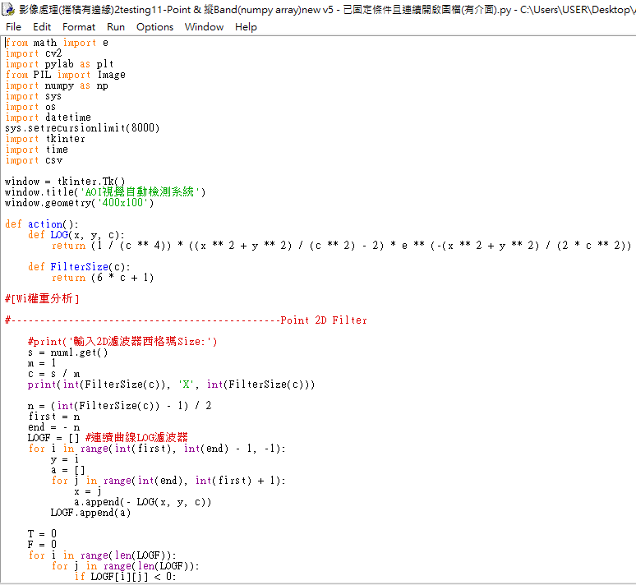
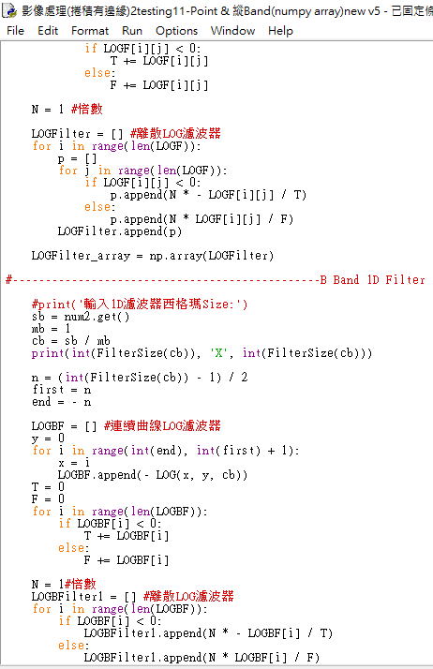
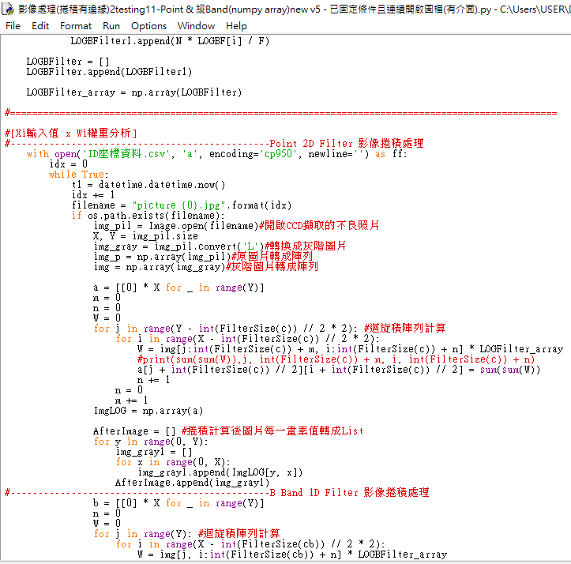
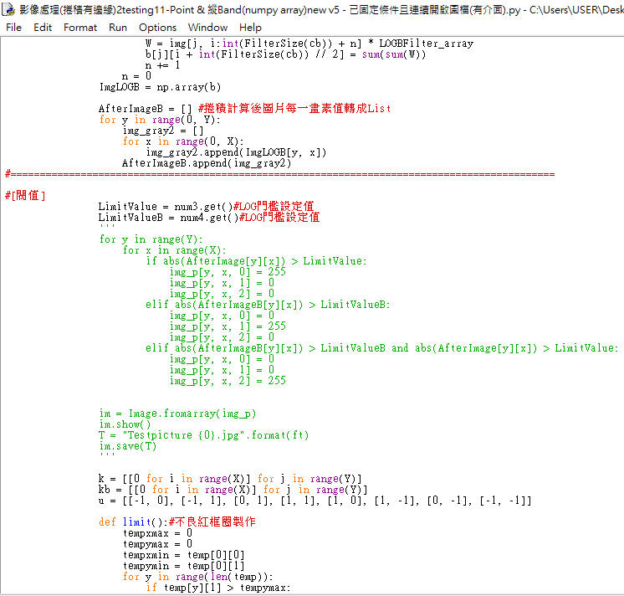
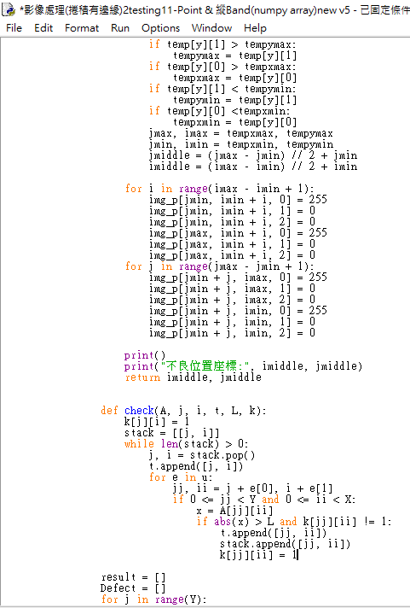
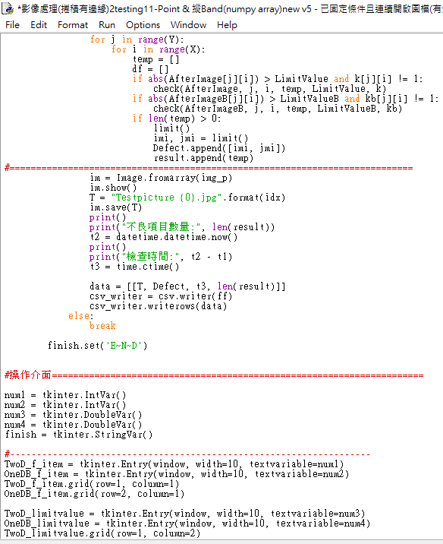
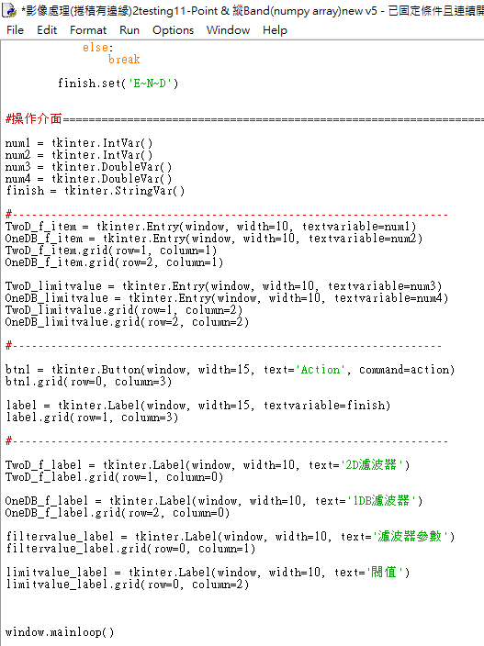
LOG Filter Detection Defect Mura 程式碼
1
2
3
4
5
6
7

Slide 11
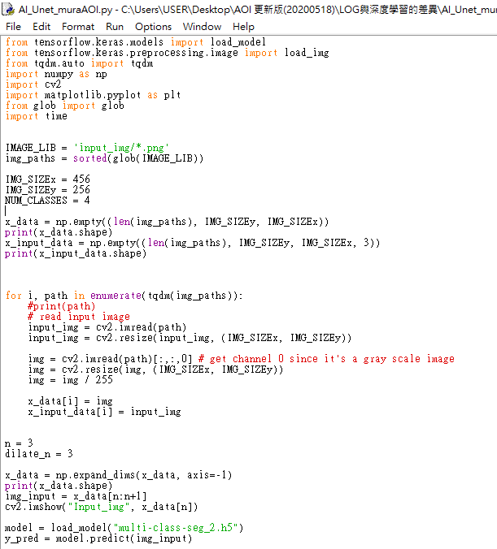
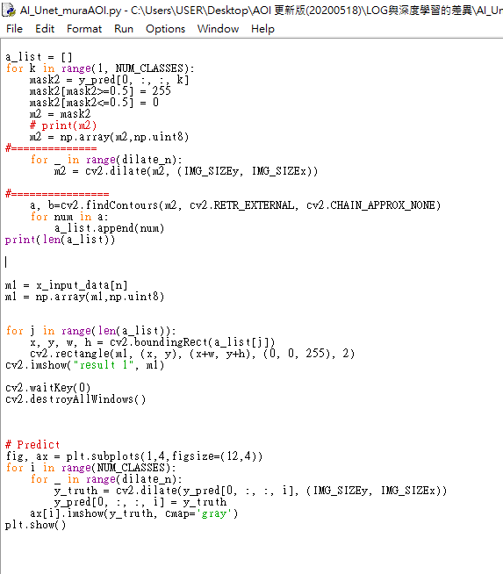
AI Unet Model Detection Defect Mura 程式碼-1
下載已訓練完成的model進行detection應用
1
2

Slide 12
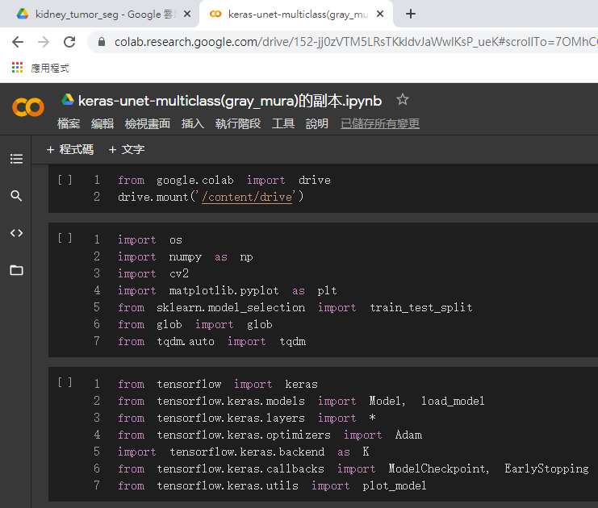
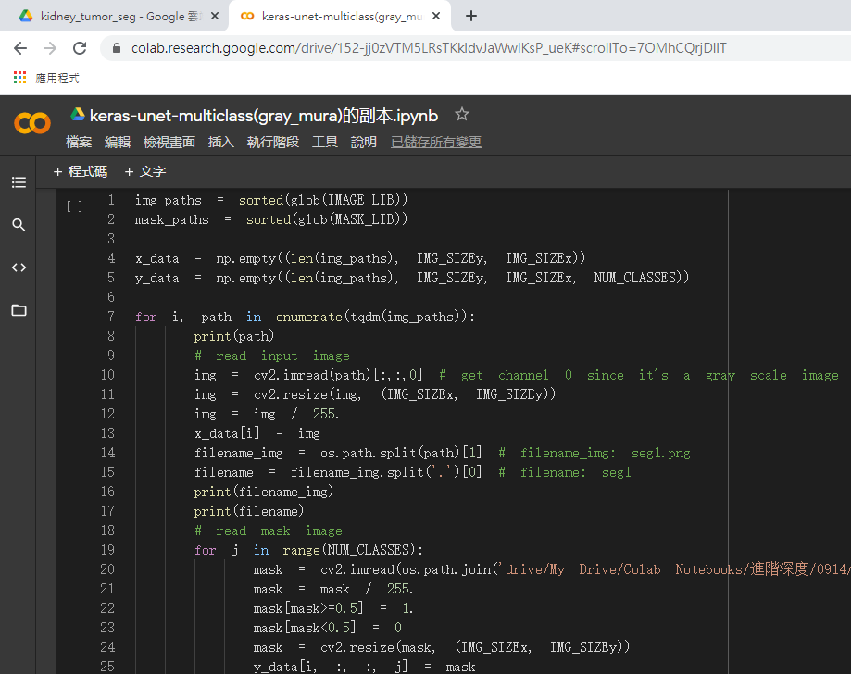
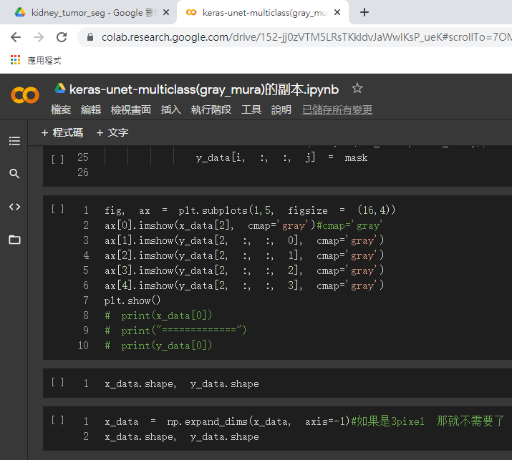
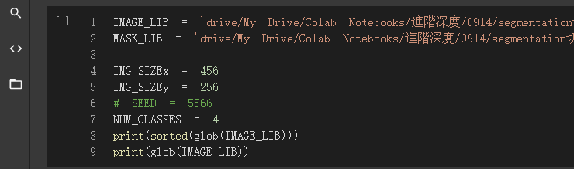
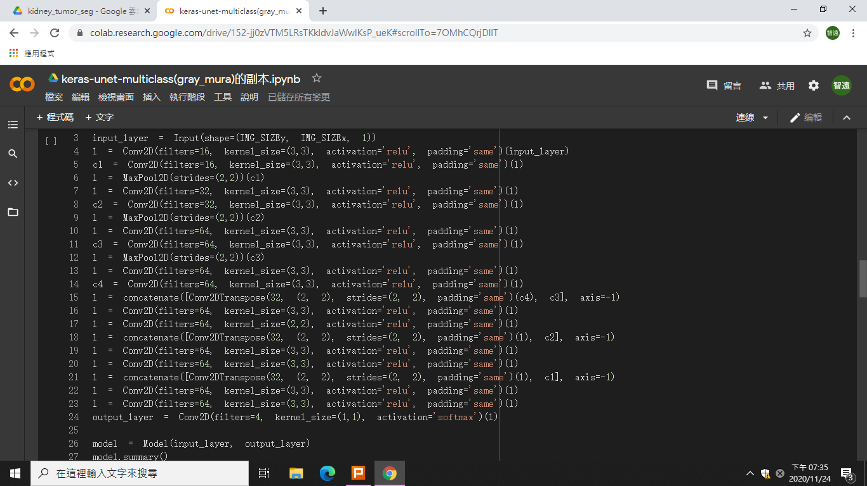
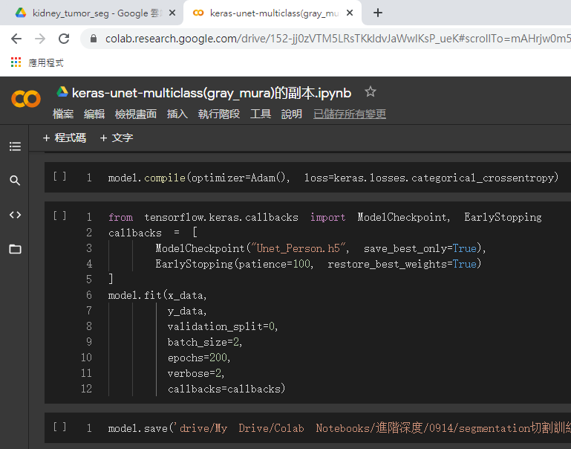
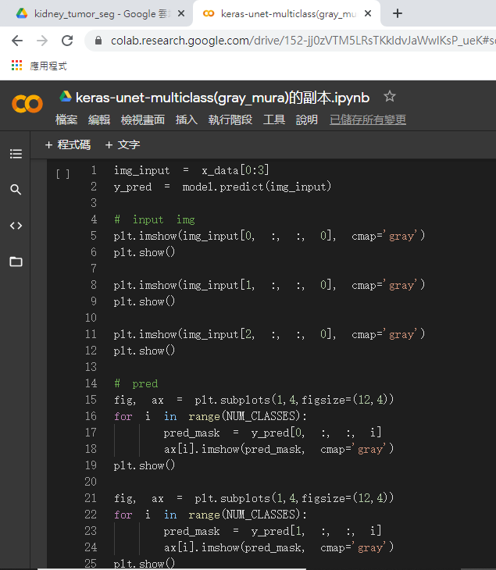
AI Unet Model Detection Defect Mura 程式碼-2
Datasets訓練model
1
2
3
4
5
6

Slide 13
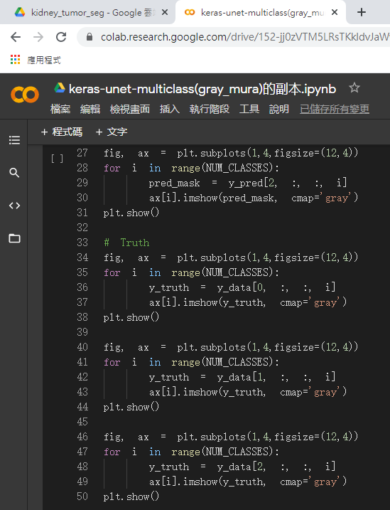
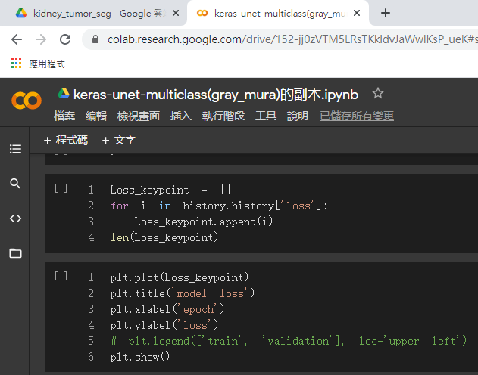
AI Unet Model Detection Defect Mura 程式碼-2
Datasets訓練model
7
8

